Slide 1
Цикл в алгоритме

Slide 2
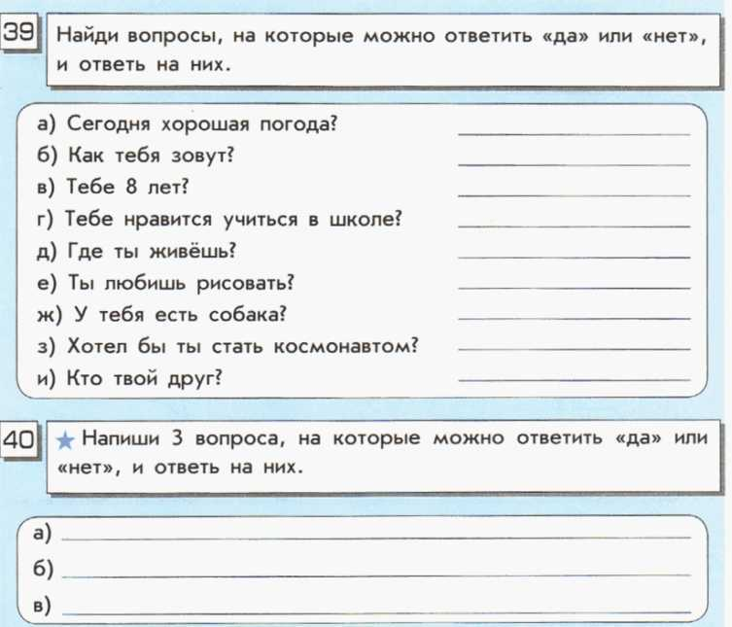
Да, нет
Да, нет
Да, нет
Да, нет
Да, нет
Да, нет
Ты сегодня умывался?
Ты ходил сегодня в школу?
Ты учишься во втором классе?

Slide 3
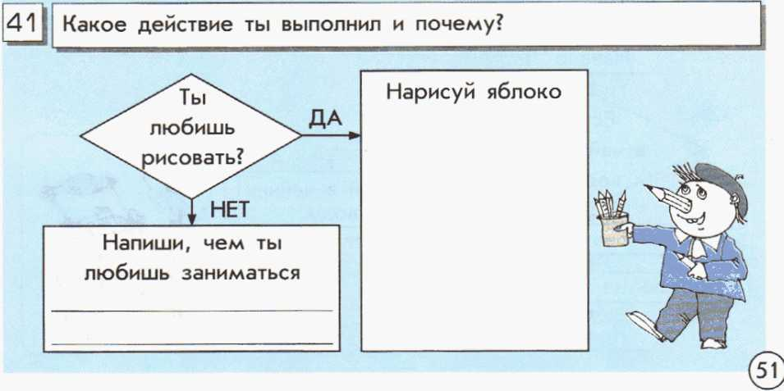
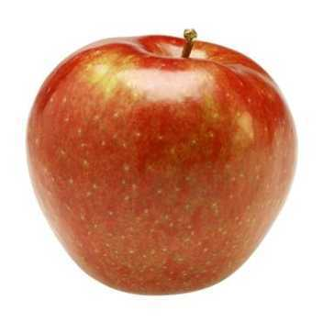

Slide 4
Ты девочка?
У тебя светлые волосы?
Ты в брюках?
Тебе 8 лет?
да
нет
Встань слева
Встань справа

Slide 7
Ждём зелёный сигнал
Переходим улицу

Slide 8
На улице
идёт дождь?
Я болен?
Пришли гости?

Slide 10
1
4
5
6
2
3
2,
4,
6,
7,
9,
11,
16,
20.

Slide 11
Выполни сам

Slide 12
Источники
http://img.mota.ru/upload/wallpapers/source/2009/12/26/21/03/21099/mota_ru_9122603.jpg
http://4put.ru/pictures/max/472/1452368.jpg
http://vsevgallery.com/bPIC/200805/20080585987.jpg
http://i037.radikal.ru/0712/5b/f5416f147cfe.gif
http://www.knigka.su/uploads/posts/2009-12/1262000787_Ace_your_interview_the_WetFeet_insider_guide_to_interviewing_2.gif
http://sur.playcast.ru/i/gifs/1471/1471_1385892909.gif
http://img3.proshkolu.ru/content/media/pic/std/3000000/2218000/2217069-5dd0f773c22db2e5.gif
http://www.ljplus.ru/img4/a/t/at_kisana/th_novogodnie-_21_.gif
http://f-picture.net/lfp/s53.radikal.ru/i141/1012/82/de881667a163.gif/htm
http://f-picture.net/lfp/s018.radikal.ru/i521/1312/8c/c19decaeabc4.gif/htm
http://www.libo.ru/i309.html

